Slide 1

Das Wetter

Slide 2
Das Wetter im Frühling
Wie ist das Wetter im Frühling?
Es regnet oft.
Ab und zu schneit es.
Manchmal ist es warm.
Die Sonne scheint.
Der Wind ist aber frisch.
Die Bäume blühen.
Die Kinder spielen draußen.
Jaké počasí je na jaře?
Často prší.
Tu a tam sněží.
Občas je teplo.
Slunce svítí.
Vítr je ale čerstvý.
Stromy kvetou.
Děti si hrají venku.

Slide 3
Das Wetter im Sommer
Wie ist das Wetter im Sommer?
Die Sonne scheint.
Es ist warm.
Manchmal ist es sehr heiß.
Die Hitze ist groß.
Dann kommt Gewitter.
Es donnert und blitzt.
Die Kinder haben Sommerferien.
Jaké počasí je v létě?
Slunce svítí.
Je teplo.
Někdy je velmi horko.
Je velké horko.
Pak přijde bouřka.
Hřmí a blýská se.
Děti mají letní prázdniny.

Slide 4
Das Wetter im Herbst
Wie ist das Wetter im Herbst?
Die Blätter fallen.
Draußen ist es kalt.
Morgens friert es manchmal.
Es regnet oft.
Es ist windig.
Die Kinder gehen wieder in die Schule.
Jaké počasí je na podzim?
Opadává listí.
Venku je chladno.
Ráno občas mrzne.
Často prší.
Je větrno.
Děti chodí opět do školy.

Slide 5
Das Wetter im Winter
Wie ist das Wetter im Winter?
Es schneit draußen.
Es friert.
Die Sonne scheint nur wenig.
Am Himmel sind dicke Wolken.
Wir können Ski fahren und Schlittschuh laufen.
Die Kinder bauen einen Schneemann.
Jaké počasí je v zimě?
Venku sněží.
Mrzne.
Slunce svítí jen trochu.
Na nebi jsou husté mraky.
Můžeme lyžovat a bruslit.
Děti staví sněhuláka.

Slide 6

Wetter
 | die Sonne slunce | sonnig slunečný | Die Sonne scheint. Slunce svítí.
 | die Wolke mrak | wolkig oblačný | Die Wolken kommen. Mraky přicházejí.
 | der Regen déšť | regnerisch deštivý | Es regnet. Prší.
 | der Wind vítr | windig větrný | Der Wind weht. Vítr fouká.

Slide 7
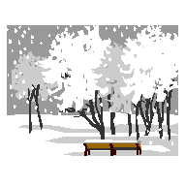

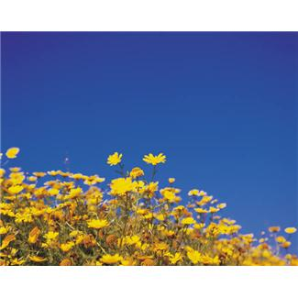
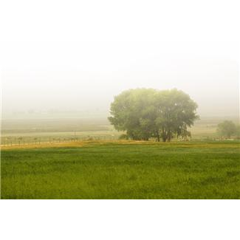
Wetter
 | der Schnee |  | Es schneit. Der Schnee fällt.
 | der Frost | frostig | Es friert. Mrzne.
 | das Gewitter | gewittrig | Es blitzt und donnert. Blýská se a hřmí.
 |  | heiter | Es gibt keine Wolken, es ist heiter. Nejsou žádné mraky, je jasno.
 | der Nebel | neblig

Slide 8
Monate
leden
únor
březen
duben
květen
červen
červenec
srpen
září
říjen
listopad
prosinec
Januar
Februar
März
April
Mai
Juni
Juli
August
September
Oktober
November
Dezember

Slide 9
Was feiern wir im Frühling?
März
April
Mai
Im März oder im April feiern wir Ostern.
Im Mai feiern wir Muttertag.

Slide 10
Was feiern wir im Sommer?
Juni
Juli
August
Im Juni bekommen wir Zeugnisse.
Im Juli und im August haben die Kinder Ferien.

Slide 11
Was feiern wir im Herbst?
September
Oktober
November
Im September beginnt die Schule.
Im Oktober feiern wir Halloween.

Slide 12
Was feiern wir im Winter?
Dezember
Januar
Februar
Im Dezember feiern wir Weihnachten und Silvestertag.
Im Februar feiern wir Valentinstag.

